Slide 1
组合定位中各定位元件限制自由度分析
组合定位：
工件以两个及以上定位软件的定位。

Slide 2
组合定位中各定位元件限制自由度分析
判断准则：
（1）定位元件单个定位时，限制转动自由度的作用在组合定位中不变；
（2）组合定位中各定位元件单个定位时限制的移动自由度，相互间若无重复，则在组合定位中该元件限制该移动自由度的作用不变；若有重复，其限制自由度的作用要重新分析判断，方法如下：

Slide 3
①在重复限制移动自由度的元件中，按各元件实际参与定位的先后顺序，分首参和次参定位元件，若实际分不出，可假设；
②首参定位元件限制移动自由度的作用不变；
③让次参定位元件相对首参定位元件在重复限制移动自由度的方向上移动，引起工件的动向就是次参定位元件限制的自由度。

Slide 4
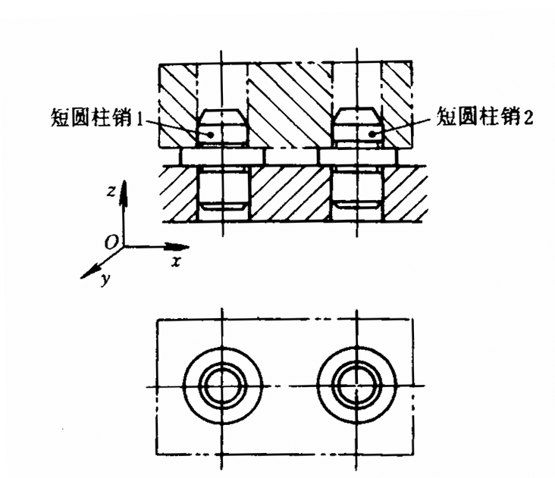






单个定位时：
支承平面：
圆柱销1：
重复限制
圆柱销2：
实际参与定位先后分不出，
假设1首参，限制：
2次参， 限制了
综合结果：限制了： 且 重复限制。

Slide 5
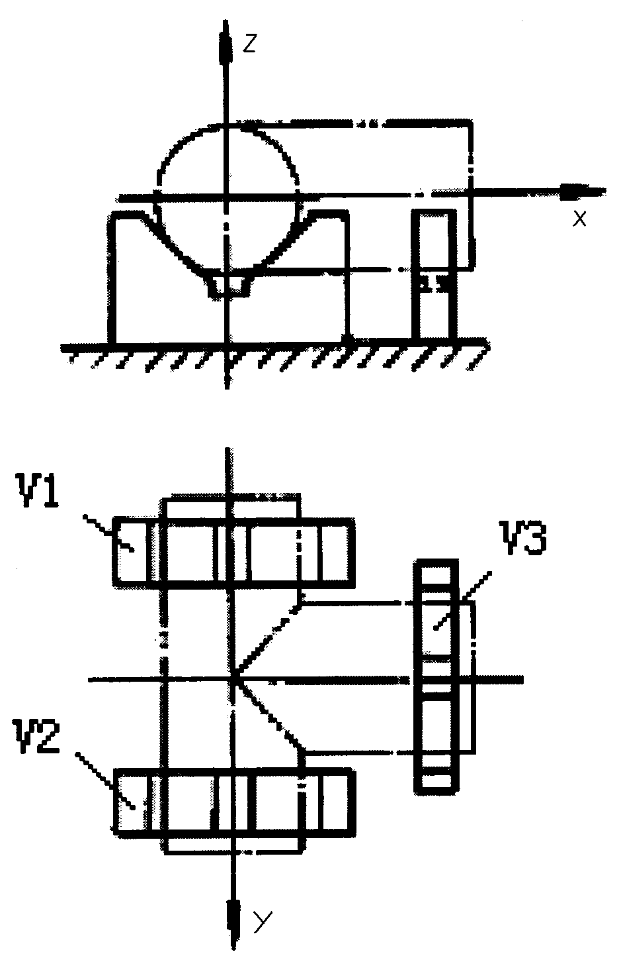
例3：如图2.29工件以外圆柱在3个短V形块上定位，分析各元件限制的自由度。
单个定位时：
V₁ 限制了：
V₂ 限制了：
V₃ 限制了：
按上准则分析，实际V1、V2较V3先参与，V₁、V₂参与分不出先后，假设Ｖ１为首参限制了
V2次参限制了
V₃最后限制了
图2.29 三个V形块组合定位分析
综合结果：限制了：

Slide 6
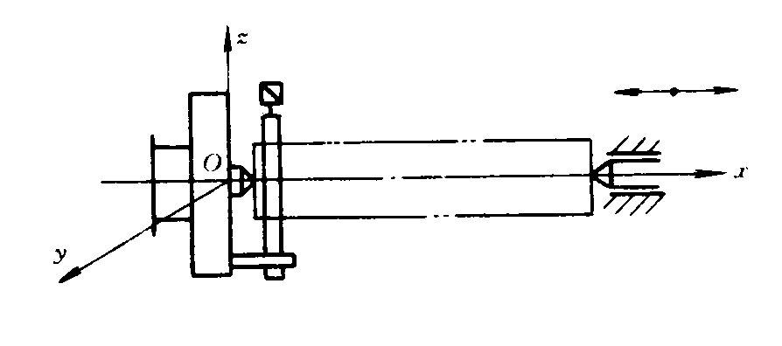
例4：如图2.31工件以两顶尖孔在两顶尖上定位，分析各元件限制的自由度。
图2.31 两顶尖组合定位分析
单个定位时：
固定顶尖1：
活动顶尖2：
按上准则分析， 固定顶尖为首参，限制了 后定顶尖为次参限制了
综合结果：限制了：

